Slide 1

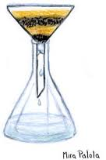

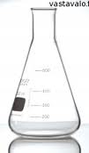

DNA:n eristäminen kasvisoluista
Lehdet hienonnetaan huhmareessa
eristyspuskurin avulla.
Soluseinät- ja kalvot hajoavat.
Seos suodatetaan.
Lisätään ananasmehua (sisältää entsyymiä).
DNA:ta suojaavat valkuaisaineet hajoavat.
Saostetaan DNA alkoholin avulla.

